Slide 1
আজকের পাঠে সবাইকে জানাই স্বাগতম

Slide 2
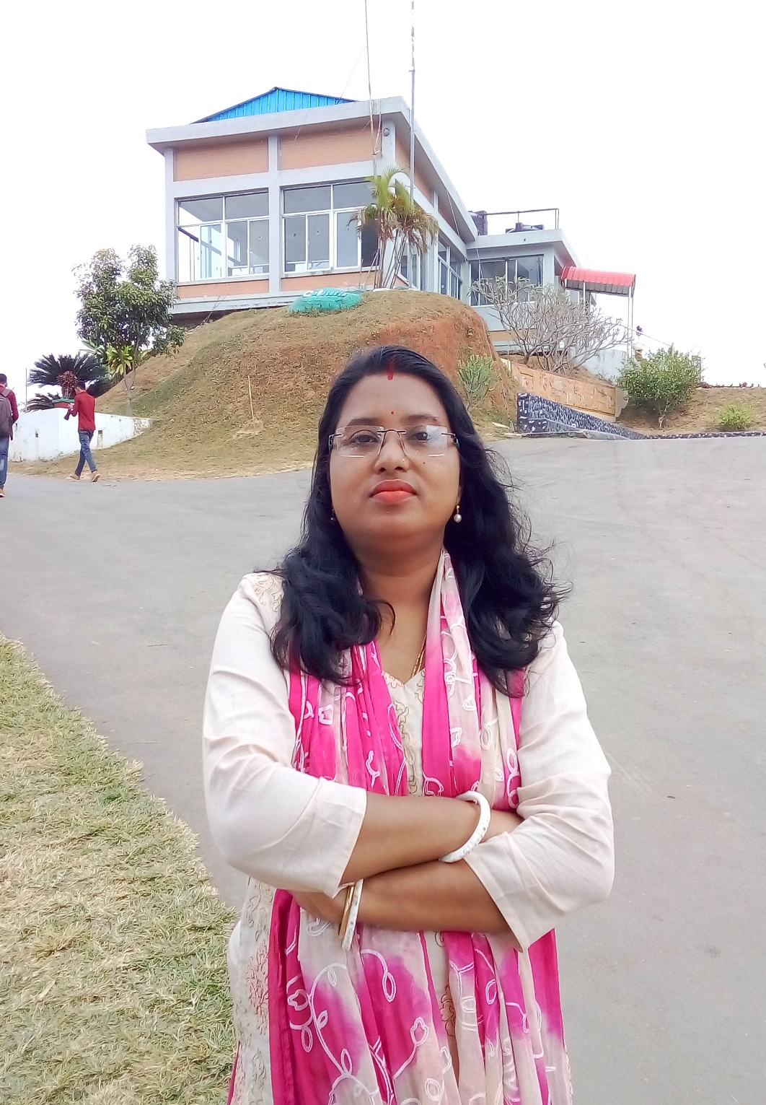
শিক্ষক পরিচিতি
শিখা রানী বিশ্বাস
সহকারি শিক্ষক
রামদী সরকারী প্রাথমিক বিদ্যালয়
কুলিয়ারচর, কিশোরগঞ্জ।

Slide 3
পাঠ পরিচিতি
শ্রেণিঃ ৫ম
প্রাথমিক গণিত অধ্যায়ঃ ৮
গড় সময়ঃ ৪০ মিনিট

Slide 4
শিখনফল ১৬.১.১ গড় কী তা বলতে পারবে। ১৬.১.১ গড় নির্ণয় করতে পারবে ।

Slide 5
সুস্থ্য থাকতে হলে কিছুক্ষন পর পর সাবান দিয়ে ২০ সেকেন্ড ধরে হাত ধুতে হবে।

Slide 6
আমাদের আজকের পাঠ গড়

Slide 8
এই তিনটি জারের জুসকে সমান পরিমান করে রাখব

Slide 10
এখানে প্রথমে তিনটি পাত্রের জুসকে এক সাথে যোগ করে পরে তিনটি পাত্রে সমান ভাবে ভাগ করে দিতে হবে

Slide 12
কতগুলো রাশি দেওয়া থাকলে, রাশিগুলোর যোগফলকে রাশিগুলোর সংখ্যা দ্বারা ভাগ করলে যে মান পাওয়া যায় তাকে রাশিগুলোর গড় বলে।
গড়ের সংজ্ঞা

Slide 13
সূত্র
গড় = রাশিগুলোর যোগফল ÷ রাশিগুলোর সংখ্যা

Slide 14
বাড়ীর কাজ সংখ্যা গুলোর গড় নির্ণয় কর ক। ২৪, ৩৪, ৬৩,৫৩, ৪০ খ। ১১০, ২৪৫, ৩০০, ২২৫, ২০০

Slide 15
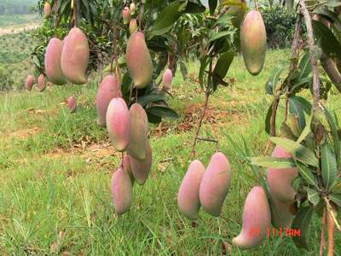
সবাইকে ধন্যবাদ

